Slide 1
第三章 鸽巢原理

Slide 2
鸽巢原理的简单形式 鸽巢原理的加强形式 Ramesy定理

Slide 3
鸽巢原理的简单形式
【定理】 如果把n＋1个物体放进n个盒子，那么至少有一个盒子包含两个或者更多的物体。
关键：找到正确的盒子和鸽子
哪个是盒子？
哪个是鸽子？

Slide 4
整除问题 连续时间问题 几何图形的鸽巢原理应用

Slide 5
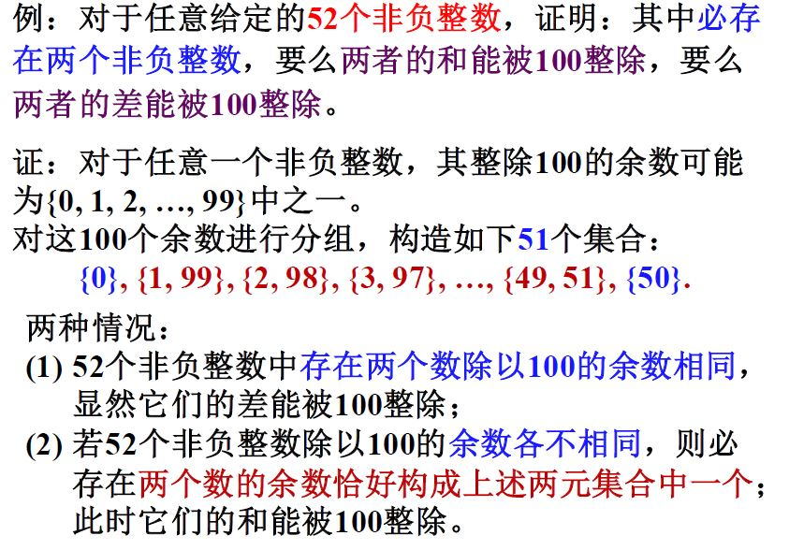
整除问题
100的余数
1~99
分组：51组

Slide 6
证明：对任意正整数N，必存在由3和0组成的正整数能被N整除。
a_1 = 3
a_2 = 33
a_3 = 333
…
a_{N+1} = 333…333
设这N+1个数除以N的余数分别为r_1,r_2,…,r_{N+1}
（1）若其中有r_i = 0则直接得证
（2）若都是非零，则必存在r_i = r_j,
则r_i – r_j 必能被N整除，且其也是只由3和0组成。

Slide 7
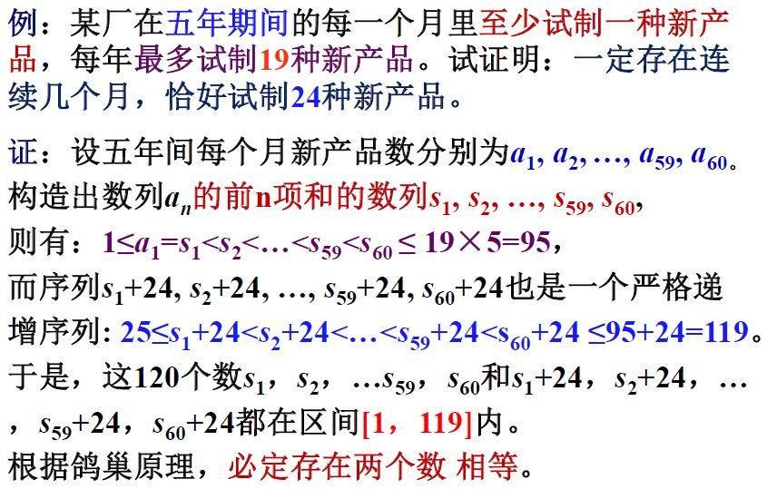
连续时间问题
连续问题：
S
Si – Sj = 24
S + 24
1~95
1~119
60*2=120

Slide 8
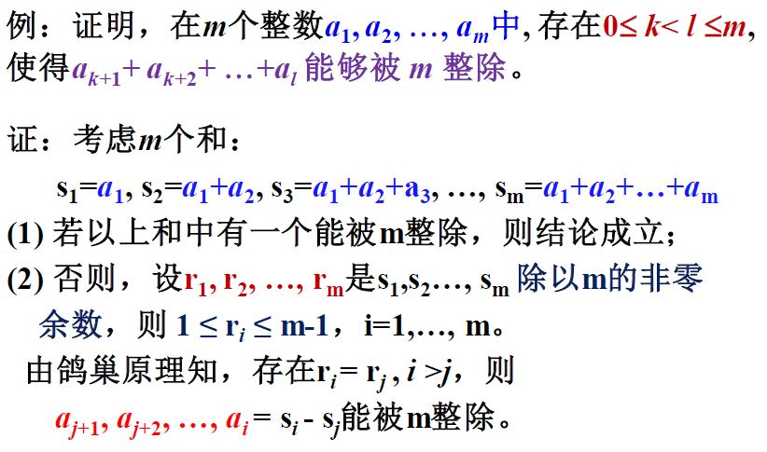

Slide 9
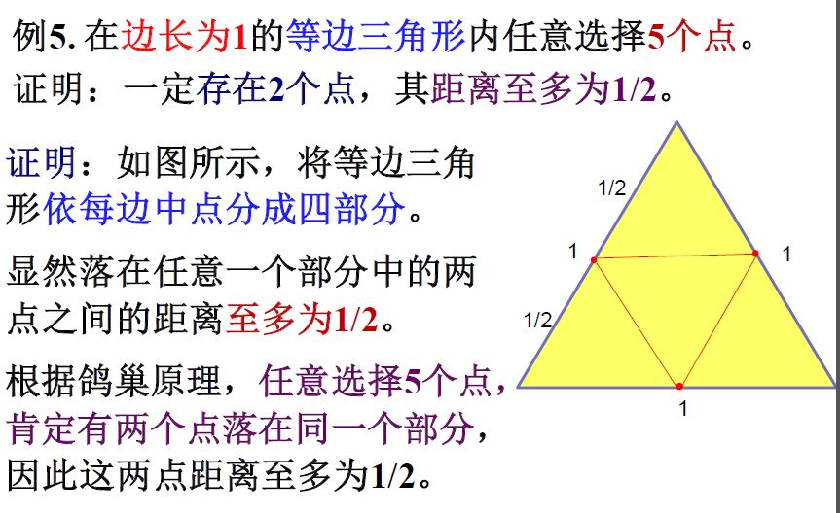
几何图形中鸽巢原理的应用

Slide 10
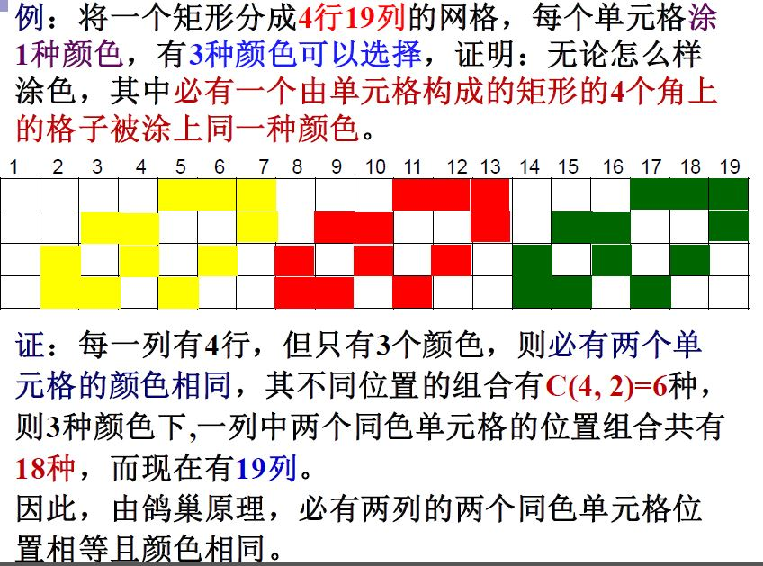

Slide 11
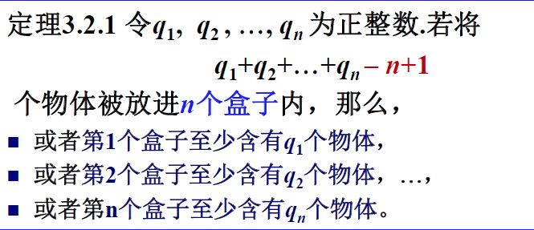
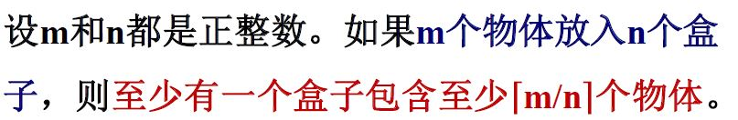
鸽巢原理的加强形式
反证法
平均原理

Slide 12
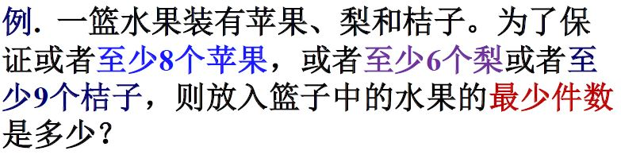
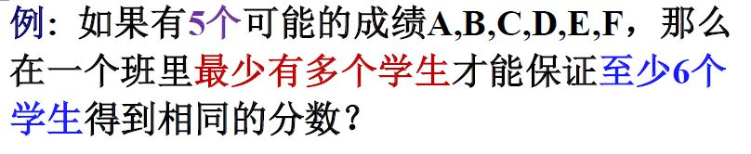


Slide 13
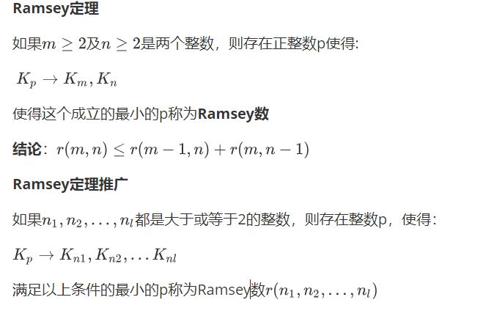
Ramsey定理

Slide 14
